Slide 1
SCUOLA DELL’ INFANZIA PARITARIA «MARIA ASSUNTA» SAN PROSPERO (MO) A.S.: 2023/2024 Sezione 3-4-5 anni: Margherite – Tulipani - Girasoli «PRENDIAMO IL LARGO»
PIANO
DI
LAVORO
ANNUALE
«INSEGNA A TUO FIGLIO LA CURIOSITA’ PER IL MONDO E GLI AVRAI DONATO UN SOGNO»

Slide 2
PREMESSA
L'ingresso alla scuola dell'Infanzia, costituisce l'inizio di un nuovo cammino, che vede i bambini e le bambine, il più delle volte, alla loro prima esperienza nel sociale, in un nuovo ambiente e in relazione con persone che non appartengono al loro contesto sociale. Sulla base di ciò, è di fondamentale importanza accoglierli in un contesto educativo strutturato in maniera piacevole e stimolante, per aiutarli a sviluppare sentimenti di fiducia, appartenenza e curiosità. Queste sono condizioni favorevoli per la sua partecipazione attiva alla vita scolastica e per i suoi futuri apprendimenti. "La scuola dell'Infanzia «Maria Assunta» si rivolge a tutte le bambine e i bambini dai tre ai sei anni di età ed è la risposta al loro diritto all'educazione e alla cura, in coerenza con i principi di pluralismo culturale ed istituzionale presenti nella Costituzione della Repubblica, nella Convenzione sui Diritti dell'Infanzia e dell'adolescenza e nei documenti dell'Unione Europea" ( Piani Nazionali). In coerenza con questa visione, la scuola dell'Infanzia «Maria Assunta» indirizza la propria azione educativa allo sviluppo dell'identità, della competenza e li avvia alla cittadinanza. Identità: significa vivere serenamente tutte le dimensioni del proprio io, stare bene, essere rassicurati nel proprio fare e sentire, imparare a conoscersi e ad essere riconosciuti come persona unica e irripetibile. Autonomia: intesa come avere fiducia in se stessi e negli altri esprimendo adeguatamente sentimenti ed emozioni, imparando ad operare scelte e ad assumere comportamenti ed atteggiamenti sempre più consapevoli. Competenza: significa giocare, manipolare, curiosare, domandare, ascoltare, comprendere narrazioni e discorsi, rappresentare situazioni ed eventi con linguaggi diversi. Cittadinanza: significa scoprire l'altro, capire la necessità di stabilire regole condivise, implica la consapevolezza che ciascuno è portatore di diritti inalienabili ma anche di doveri, nei confronti di se stesso, degli altri e dell'ambiente.
La nostra scuola “Maria Assunta» è un Ente paritario Fism (Federazione Italiana Scuole Materne) d’ispirazione cristiana. Nella società complessa in cui viviamo, la nostra scuola dell’infanzia contribuisce a educare un bambino in termini morali, sociali ed etici e diviene luogo di vita, ambiente di apprendimento, servizio educativo e concorre alla promozione e al rispetto dei diritti di tutti i bambini. La nostra istituzione si impegna a sviluppare anche la personalità cristiana che consiste nel sapersi riconoscere come persone create da Dio e nel vedere gli altri come fratelli.
La scuola «Maria Assunta» si pone al servizio delle famiglie per favorire la crescita armonica dei suoi piccoli alunni. Offre ai bambini e alle famiglie un ambiente educativo, stimolante e confortevole garantendo una elevata professionalità didattica unita a sensibilità e amorevolezza da parte di tutta la comunità scolastica.
Alla luce di tale contesto, si inserisce il piano di lavoro annuale, un documento di importanza fondamentale, in quanto contiene la pianificazione dell’azione didattica di tutto l’anno scolastico. Esso sarà inviato via mail, così ogni genitore potrà consultarlo, in modo da seguire il percorso didattico del proprio bambino.

Slide 3
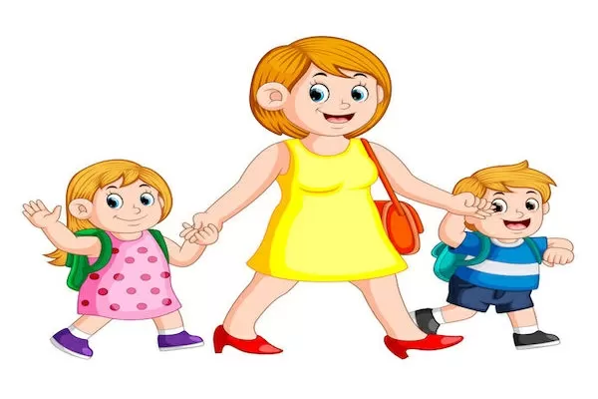
ACCOGLIENZA
Una scuola che ha cura dell'accoglienza è una scuola nella quale si sta bene, in cui i bambini frequentano con gioia, gli insegnanti lavorano con piacere, le famiglie si affidano con fiducia, in cui si creano legami veri e si cresce tutti insieme.
Il periodo dedicato all’accoglienza e all’inserimento non scandisce solo l’inizio dell’anno scolastico, ma costituisce l’essenza dell’esperienza educativa e delle relazioni, il presupposto di tutto il cammino scolastico: facilita il processo di “separazione” dall’adulto di riferimento e fortifica il processo di “distanziamento” che è condizione fondamentale e preliminare all’avvio del processo di socializzazione.
L’inserimento del bambino è un momento fondamentale che deve essere vissuto con serenità anche dalla famiglia, quindi è opportuno che la mamma o l’adulto di riferimento gli trasmetta la propria fiducia e lo aiuti ad affrontare questo delicato momento di passaggio ad una vita più autonoma. A questo scopo, la scuola farà di tutto per accogliere e inserire i bambini gradualmente, affinché il loro ingresso avvenga in modo tranquillo.
Il primo giorno di scuola non è lo stesso per ciascun bambino: per i bambini di tre anni si tratta del loro ingresso in un contesto sconosciuto e rappresenta un momento di crisi, di crescita e di passaggio dalla famiglia alla scuola. E’ l’inizio di un cammino nuovo e rappresenta, nella maggior parte dei casi, la prima vera esperienza nel sociale, che vede il bambino coinvolto in un ambiente nuovo, finalizzato a promuovere relazioni con i pari e con gli adulti.
Per questo, l’ingresso dei bambini più piccoli coinvolge le sfere più profonde dell’emotività e dell’affettività: è un evento atteso e temuto, allo stesso tempo carico di aspettative, ma anche di ansie per il fatto di trovarsi in una comunità con persone e regole spesso sconosciute. L’inserimento deve avvenire in modo sereno, armonico e graduale pertanto è necessario favorire un rapporto aperto di collaborazione tra la scuola e la famiglia. La nostra scuola come ambiente educativo proporrà esperienze creative motivanti, siano esse strutturate che non, nel quale ci si senta accettati e circondati da persone che aiutano a crescere. La comunicazione, la relazione affettiva, il clima rassicurante ed accogliente saranno altrettanti impegni di una regia attenta e partecipata da parte delle insegnanti.

Slide 4
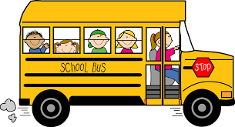
ANALISI DELLA SEZIONE
Quest’anno la sede scolastica è stata trasferita da San Prospero a Solara, i bambini devono affrontare il tragitto in pulmino e molti genitori inizialmente erano un po’ in ansia per questo. Dopo più di un mese dall’inizio della scuola speriamo che le preoccupazioni si siano acquietate, soprattutto vedendo con quanto entusiasmo i loro bambini affrontano il trasferimento con lo scuolabus.
Purtroppo questo cambiamento di sede ha ridotto il numero dei bambini, che quest’anno ci ha lasciati in un’unica sezione di 24, così formata: 6 piccole Margherite, 11 Tulipani medi e 7 grandi Girasoli.
Nella nostra scuola dell’infanzia è consuetudine dedicare l’inizio dell’anno scolastico ad iniziative, esperienze e progetti che parlano e mettono in atto l’accoglienza. Azioni e strategie che favoriscono un positivo ingresso dei bambini nuovi iscritti. Quindi si sottintende la necessità di predisporre l’ambiente e si presuppone di mettere in campo relazioni e pratiche che accompagnano l’inserimento nel nuovo ambiente sociale. Per essere scuola che accoglie, l’Accoglienza è (e deve essere) per tutto l’anno scolastico:
–STILE EDUCATIVO
–STILE RELAZIONALE
–INCONTRO, ASCOLTO, CURA e RISPETTO
Noi insegnanti verificheremo come i bambini vivono il tempo a scuola, come e con chi giocano, le reazioni, gli approcci con i compagni, con le insegnanti ed il personale della scuola, con le attività.
Le famiglie potranno dare comunicazione alle insegnanti rispetto ai cambiamenti intervenuti, la sicurezza dei bambini ed eventuali problemi.

Slide 5
PROGETTO DIDATTICO: «Prendiamo il largo»
La scuola, come sottolineano le indicazioni nazionali, ha un compito importante: creare i nuovi cittadini del mondo capaci di autonomia, partecipazione, condivisione. Questo presupposto illustrerà il percorso didattico di quest’anno e si svilupperà partendo dal bambino per andare verso il mondo che lo circonda, nella convinzione che la conoscenza di sé porti verso l’altro e poi verso il territorio vicino e lontano.
La ricca programmazione didattica annuale si baserà su una ricchezza che abbiamo a portata di mano. Considerando la moltitudine di paesi da cui provengono diversi genitori dei nostri bambini (Albania, Romania, Moldavia, Paraguay, Brasile, Tunisia…) mira a coinvolgere i bambini partendo per un avventuroso viaggio intorno al mondo, incontrando svariati paesi con i loro usi e costumi, gli animali, le caratteristiche che ci differenziano. Ci farebbe immenso piacere se i genitori in questione venissero a presentarci i loro paesi d’origine, facendoci ascoltare la loro lingua madre, vedere i loro abiti e magari assaggiare i loro piatti tipici.
Viaggiando per il mondo inoltre incontreremo festività e personaggi nei vari periodi dell’anno più appropriati, arrivando in America per Halloween, al Polo Nord in dicembre per incontrare Babbo Natale, ecc.

Slide 6
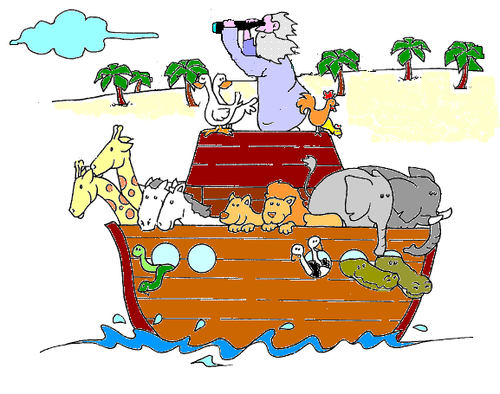
PROGETTO DI RELIGIONE
La Bibbia, il libro per eccellenza che per i cristiani, è una fonte inesauribile di racconti, di personaggi, di animali e di episodi che i bambini, anche così piccoli, possono iniziare a conoscere per poi giungere alla scoperta della bellezza dello stare insieme, dell’amore di Dio per gli uomini; della bellezza delle feste religiose quali momenti di gioia; dell’importanza della crescita per maturare un positivo senso di sé e della Chiesa quale comunità cristiana.
Insegnare Religione Cattolica nella scuola dell’ Infanzia significa far aprire il bambino ad un mondo ricco di opportunità di crescita, di dialogo e di scoperta.
Il nostro percorso avrà come tappe privilegiate il Natale e la Pasqua, sia in riferimento agli avvenimenti storici della vita di Gesù, sia alla loro celebrazione nella Chiesa. Non mancherà il riferimento a Maria come colei che si fida di Dio e come madre che ispira fiducia.
Avendo poi come base il tema del viaggio, presenteremo ai bambini la storia di Noè e della sua lunga traversata, con la salvaguardia di tutte le specie di animali che rappresentano il nostro pianeta.

Slide 7
PROGETTO DI PRE-LETTURA, PRE-SCRITTURA e PRE-CALCOLO
- PRE-LETTURA e PRE-SCRITTURA
Alla Scuola dell’Infanzia è prematuro parlare di scrittura perché i bambini non hanno ancora raggiunto lo stadio delle operazioni concrete; è invece importante mirare a sviluppare le potenzialità linguistiche ed affinare il gesto motorio attraverso percorsi di pregrafismo, grafomotricità e sviluppo di competenze metalinguistiche. L’insegnante valorizzerà quindi conoscenze e abilità informali di lingua scritta, fondamentali per l’alfabetizzazione formale che avverrà poi alla Scuola Primaria invogliando i bambini a ricercare e formulare ipotesi. Verranno inoltre valorizzati gli esiti positivi interpretandoli come costruzioni personali della conoscenza, evitando di sottolineare errori ed imperfezioni per permettere ai bambini di acquisire fiducia in se stessi.
Il percorso consente quindi ai bambini di apprendere a comunicare verbalmente, a descrivere le proprie esperienze e il mondo, a conversare e dialogare, a riflettere sulla lingua, e ad avvicinarsi alla lingua scritta.
- PRE-CALCOLO
Le attività propose sviluppano un percorso che conduce il bambino all’acquisizione del codice numerico. L'obiettivo del percorso è quello di avvicinarsi al numero come segno e strumento per interpretare la realtà e interagire con essa.
E’ importante quindi permettere ai bambini di esplorare e conoscere la realtà partendo da esperienze concrete e oggettive, in cu siano loro i protagonisti dell’azione e dell’esperienza.
Tra le finalità di questo percorso c’è l’approfondimento di conoscenze spaziali e topologiche, di abilità logiche, quantitative e numeriche fino alla conquista di competenze logico-matematiche. Inoltre il progetto si propone di aiutare i bambini ad acquisire ed utilizzare un linguaggio che comprenda aspetti matematici, ma, nello stesso tempo, sia adeguato e idoneo per la sua età e per le fasi del suo sviluppo cognitivo.

Slide 8
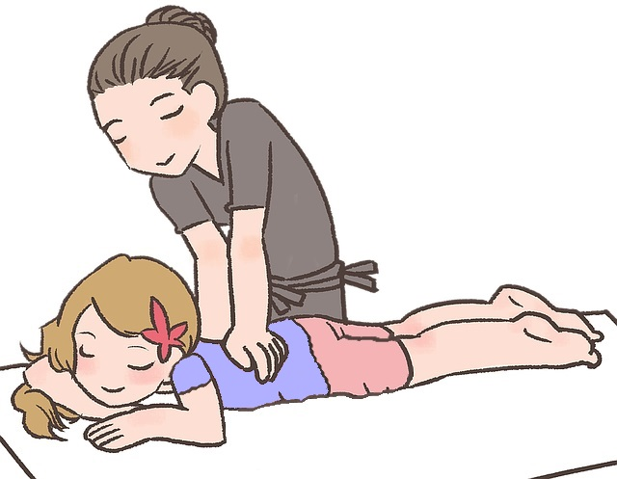
PROGETTO DI SHIATSU
Giochiamo con il tatto: il valore del corpo riguarda tutti i suoi aspetti, esistenziali, relazionali, tonico emozionali. Un corpo che sa raccontarsi a chi lo sa ascoltare ed impara ad «aggiustarsi». Un vero ponte tra mente e corpo, così nasce il progetto che riguarda il contatto tra bambini e maestri.
Attraverso il tatto i bambini catturano quel momento emozionale d’attenzione verso se stessi e gli altri; è un momento magico, di vero contatto tra di loro.
Finito ilo primo massaggio (mano, schiena, viso), si fa lo scambio della coppia, in modo che ognuno riceva e capisca il percorso dello shiatsu giocando, imparando a saper dosare la forza e la pressione, rispettando l’altra persona in modo empatico.
Lo shiatsu aiuta veramente a manifestare con semplicità e verità il senso profondo della vita.
Barbara Molinari, l’esperta che verrà nella nostra scuola, è un operatore professionale Shiatsuka che lavora sia in ambito privato che all’interno delle scuole e negli asili con percorsi studiati su misura per i bambini.
Questo progetto si compie in dieci sessioni a cadenza settimanale della durata di un’ora ciascuna. E’ partito mercoledì 11 ottobre e terminerà il 24 gennaio.

Slide 9
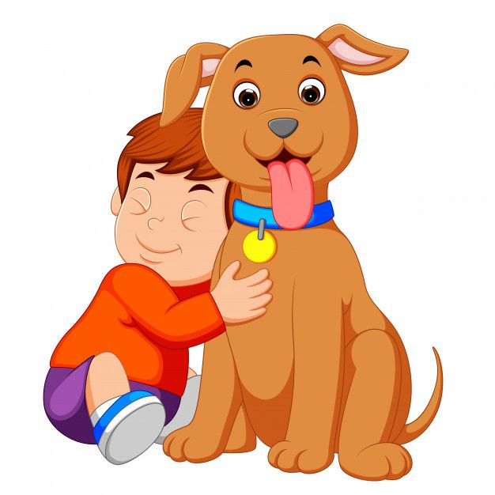
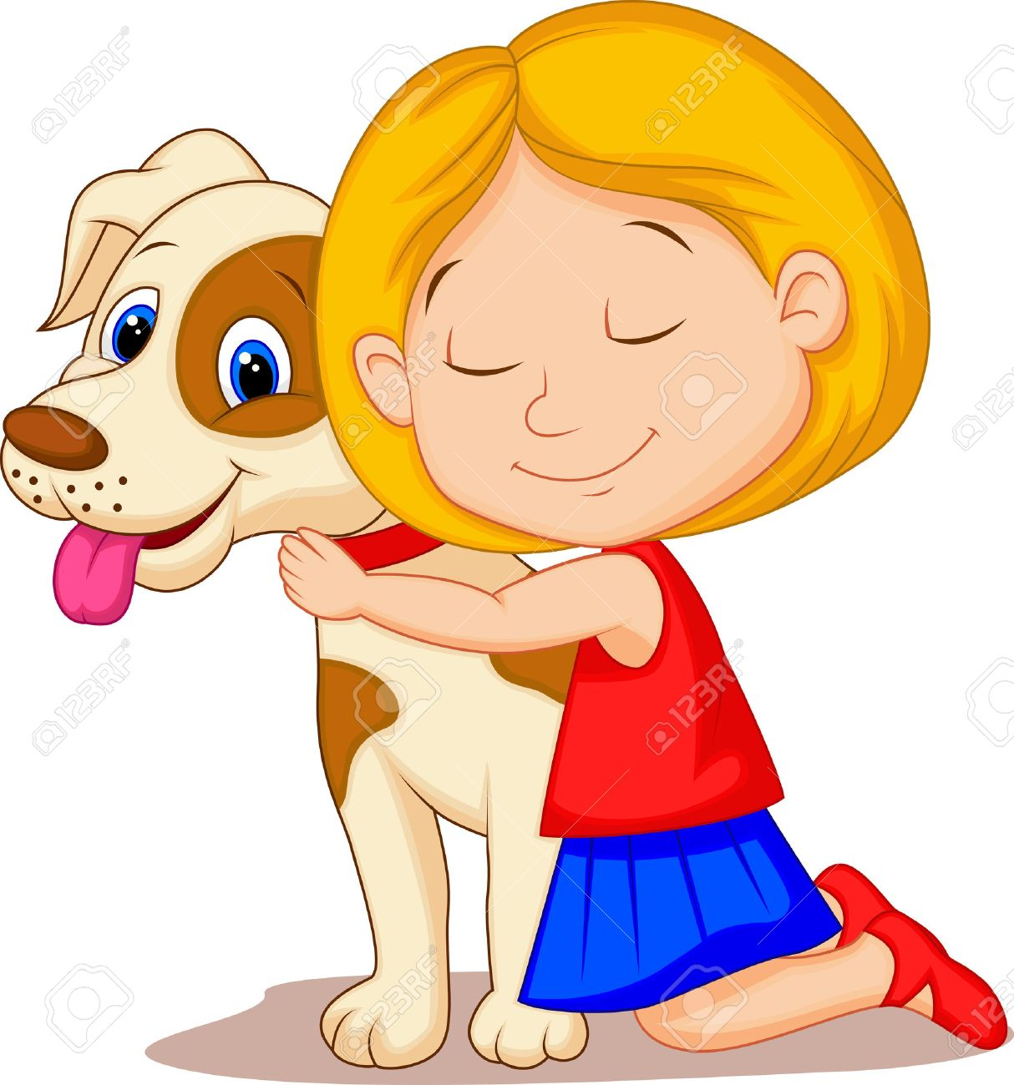
PROGETTO DI PET TERAPY
Le Attività Assistite con Animali nelle scuole dell'infanzia prevedono che l’animale rivesta un ruolo affettivo notevole, grazie alla sua capacità relazionale che permette un continuo scambio emozionale. Con l’animale i bambini instaurano un rapporto mimico e gestuale, riscoprendo la capacità non verbale di comunicazione ed affinando la propria sensibilità e ricettività ai segnali esterni di piacere e di stress del compagno di giochi. Tramite un percorso ludico ricreativo con l’animale i bambini avranno modo di fare conoscenza attiva col cane attraverso incontri svolti con metodologia interattiva ed esperienziale. Gli incontri sono articolati in modo da favorire un clima amichevole, ricreativo e ludico finalizzato al creare uno spazio piacevole di interazione e di promozione del benessere stimolando l’allegria ed il gioco.
Socializzazione: Aiutare i bambini a favorire la voglia di mettersi in gioco, grazie al contributo offerto dal cane, potente mediatore sociale ed emozionale. Sviluppare partecipazione e collaborazione, grazie alla possibilità di svolgere attività insieme ad altri. Creare senso di appartenenza al gruppo, grazie alla condivisione di vissuti comuni
Comunicazione: Potenziare le capacità empatiche e di decentramento, grazie all’interazione con gli animali e i loro bisogni. Imparare a leggere i segnali non verbali, grazie all’osservazione dei comportamenti
Responsabilità: Accrescere il senso di responsabilità, in alcuni casi anche di autonomia, grazie all’esperienza di prendersi cura del cane. Potenziare le capacità manuali e motorie, grazie all’utilizzo di attrezzi/strumenti adeguati agli utenti di cui occuparsi con responsabilità (riordinarli, metterli al posto giusto…)
Benessere: Ridurre stati di ansia, irritabilità, disorientamento, conflittualità, grazie ad attività “rilassanti” (accarezzamento, grooming, ascolto di storie…) o giocose. Sperimentare la soddisfazione data dal raggiungimento di un obiettivo, grazie alla percezione di sé. Mantenere comportamenti adeguati al contesto
In sintesi, le attività ludiche con gli animali hanno lo scopo
di creare, per chi viene coinvolto, uno stato di benessere.
E’ iniziato venerdì 13 ottobre e termina il 2 febbraio.

Slide 10
PROGETTO DI INGLESE
Il nostro progetto di lingua inglese è affidato all’insegnante di lingua straniera: Teacher Taty ed è rivolto a tutti i bambini dai 3 ai 5 anni . Il programma prevede 7 ore settimanali di lezione per tutto l’anno. Ci avvaliamo di una didattica comunicativa e ludica che privilegia l’apprendimento attraverso il gioco, il fare, il coinvolgimento emotivo e la scoperta. Per cui i bambini sperimentano la lingua straniera attraverso l’interazione. L’insegnamento di una seconda lingua, in particolare della lingua inglese, in età prescolare, quando le connessioni neurologiche del bambino sono in formazione, favorisce lo sviluppo generale del bambino, il suo potenziale affettivo, sociale e cognitivo, abituandolo al pensiero flessibile. Durante le lezioni l’insegnante usa prevalentemente la lingua inglese, anche quando risponde alle domande che gli alunni pongono in italiano, alternandola alla lingua madre tramite un’operazione detta “code switching” (passare in maniera naturale da una lingua all’altra).
Quest’anno Teacher Taty ci accompagnerà nel nostro viaggio intorno al mondo, dove in gran parte dei paesi si parla prevalentemente inglese.

Slide 11
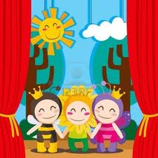
PROGETTO TEATRO: «IL TEATRO VIENE A SCUOLA»
L’Associazione Culturale Ambaradan Teatro di Bologna, nasce nel 2020 realizzando spettacoli rivolti a scuole dell’infanzia ed elementari dando vita ad una proficua collaborazione con molte istituzioni non solo scolastiche. Conoscenza e immaginazione sono le due parole che racchiudono in sé l'idea del Teatro Ambaradan. L ’Obiettivo è stimolare la curiosità dei bambini, cercando un contatto con loro, basato su onestà e sincerità. La nascita di ogni nuovo spettacolo parte, infatti, da un processo di ricerca retrospettiva che Martina Pizziconi, autrice e regista, compie su sé stessa, per tornare ad imparare in maniera ludica, così come si fa nei primi anni di vita. Il gioco pertanto, non si riduce al “prodotto” finale ma diventa un modus operandi, attraverso il quale entrare in empatia con i bambini, questi ultimi, mai pensati come spettatori passivi, bensì protagonisti, che vivono l’avventura insieme ai personaggi di ogni storia. Questo crea un legame particolare tra i bambini e i personaggi, rafforzato nei cicli di spettacoli a puntate. E’ dunque dalla convinzione che si possa imparare divertendosi, che gli spettacoli, comici, tentano di divulgare cultura e informazione anche ai più piccoli. I temi trattati verranno integrati con le attività pensate dalle insegnanti e descritte nel piano educativo annuale, favorendo l’alfabetizzazione emotiva, l’invito all’ascolto, alla tolleranza, alla tutela dell’ambiente, la sicurezza del sè…
Si prevedono spettacoli a puntate che si articolano in quattro incontri a tema, durante i quali i bambini partecipano alle avventure di due personaggi comici che attraverso il racconto e la messa in scena di una storia, trasmettono loro delle nozioni.
Si prevedono quattro spettacoli:
PEPPE E PEPPE E LA VALIGIA MAGICA (venerdì 16 febbraio)
AHIA PARCO!! (venerdì 23 febbraio)
1,2,3…CHE COS’E’ L’AMICIZIA? (venerdì 1 marzo)
BETTY L’APETTA (venerdì 8 marzo)

Slide 12
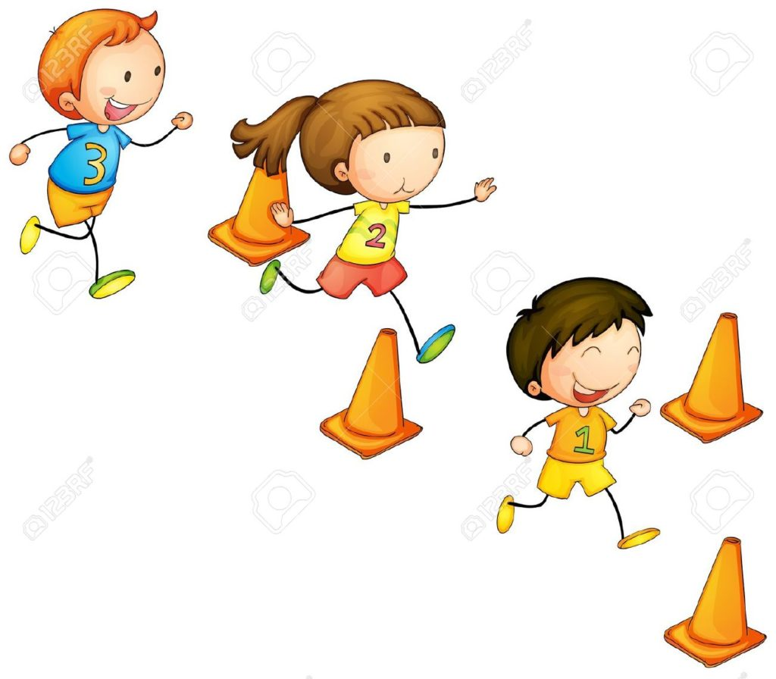
PROGETTO CORPO E MOVIMENTO
La GIOCOMOTRICITA’ è un’attività ludico motoria che vogliamo destinare ai bambini della nostra scuola dell’infanzia, il cui obiettivo è potenziare, proponendoli sotto forma di gioco, gli schemi motori di base, ossia camminare, correre, saltare, rotolare, arrampicarsi, afferrare, lanciare. Il lavoro consisterà in un avvicinamento graduale alla motricità, che partirà dalla conoscenza di sé e delle proprie capacità, per arrivare, attraverso la conoscenza dell’altro, alla socializzazione e al gioco di squadra.
Gli OBIETTIVI di questa attività sono:
- Fornire ai bambini uno spazio di espressione, comunicazione, gioco e relazione;
- Favorire uno spazio d’ascolto e d’accoglienza corporea, all’interno della realtà scolastica ed educativa;
- Fornire uno spazio che sostenga lo sviluppo dell’identità di ogni bambino: tra difficoltà e potenzialità, tra maschile e femminile, tra dipendenza e autonomia.
Il movimento è fondamentale per l’essere umano, a maggior ragione per i bambini, per la loro salute psico-fisica. L’attività motoria aiuta il bambino ad essere più tranquillo, a dormire e a mangiare meglio. Attraverso il corpo i bambini acquisiscono le categorie spazio-temporali e i principi basilari dell’ordine e della misura, entrano in rapporto diretto col mondo delle cose e col mondo degli altri, ampliano e arricchiscono il linguaggio verbale e il linguaggio non verbale, che li aiutano a pensare, progettare, agire. Giocare e far giochi di movimento per i bambini è fondamentale per il loro sviluppo cognitivo, per la loro crescita mentale ed un gran aiuto per il loro apprendimento.

Slide 13
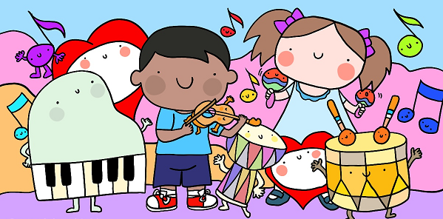
PROGETTO DI MUSICA
Da recenti indicazioni didattico-pedagogiche risulta fondamentale per lo sviluppo del bambino, l’applicazione della manualità e la sperimentazione creativa, atta a sviluppare l’immaginazione e a potenziare le capacità dell’individuo. Nell’ambito della didattica del fare per apprendere si situa perfettamente il progetto di costruzione di strumenti musicali e di banda di percussioni “RulliFrulli”. Il percorso didattico avrà la duplice valenza di stimolare i bambini alla visione del riciclo, e all’invenzione creativa di strumenti musicali costruiti recuperando i più svariati materiali. I bambini avranno così una percezione ancora più chiara delle diverse timbriche sonore scoperte attraverso l’utilizzo e la selezione dei differenti materiali. Potranno scegliere come costruire il loro strumento, come decorarlo, e troveranno preziosi i loro oggetti sonori che non saranno più semplici vecchi secchi, barattoli, coperchi, cucchiai ma strumenti musicali per creare una banda molto speciale. I bambini potranno giocare con i materiali per arrivare a selezionare le parti sonore più consone alla banda ritmica. Contemporaneamente proveranno ad eseguire semplici ritmi e ad improvvisare con il loro strumento su una base ritmica.
Il percorso prevede 13 incontri frontali della durata di 45 minuti ciascuno, condotti dall’esperta Sara Setti, della Banda RulliFrulli della Fondazione Scuola di Musica “C. e G. Andreoli”. All’interno del percorso si avrà quindi un duplice sviluppo: i primi 6 incontri saranno finalizzati alla creazione degli strumenti musicali e alla loro decorazione; i successivi 7 incontri invece vedranno l’utilizzo di questi strumenti per l’esecuzione di semplici strutture ritmiche legate ad una performance della Little Band. I bambini dovranno inoltre sviluppare e acuire il senso dell’appartenenza al gruppo, poiché ogni strumento avrà il suo ruolo fondamentale all’interno del gruppo stesso in relazione musicale con gli altri.
Questo progetto partirà verso marzo con la Maestra Sara Setti.

Slide 14
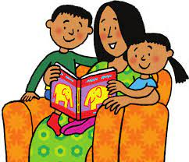
PROGETTO DI LETTURA: PRESTA-LIBRO
UN MONDO DENTRO UN LIBRO: L’esperienza della lettura, va avviata fin dall’inizio della scuola dell’infanzia e va condivisa con il contesto familiare, perché il piacere di leggere nasce se gli adulti consentono al bambino l’incontro con il libro, se leggono per loro e se offrono ai bambini un modello di persona che legge. Il “sentir leggere” l’adulto e il “veder leggere” l’adulto avvicina dunque positivamente il bambino al libro.
Il bambino che non sa ancora leggere, sfogliando un libro, si concentra prima sulle illustrazioni, poi sulle parti del testo a lui sconosciute. Azzarda la comprensione della storia attraverso tracce, illustrazioni o elementi codificati e “legge” a modo suo l’intera storia. L’avvicinamento al libro accresce nel bambino la creatività, la fantasia e le competenze logiche.
«I LIBRI SONO INVITI A STRAORDINARI VIAGGI… CON MILLE PERSONAGGI…»
La scomparsa della nostra amata collega Anna ci ha motivate a creare la nostra biblioteca scolastica, fornita di numerosi libri. Ogni settimana i nostri bambini potranno scegliere e portarsi a casa un bellissimo libro da leggere insieme ai genitori, per poi restituirlo la settimana successiva. Chiediamo per favore che ci sia puntualità sulle consegne in modo da poter garantire uno scambio regolare.

Slide 15
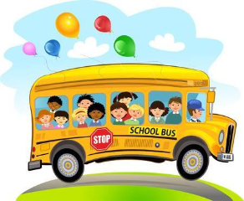
USCITE DIDATTICHE
Le uscite didattiche per i bambini della scuola dell’infanzia sono sempre momento di grande attesa e gioia, rivestendo un valido strumento nell’azione didattica ed educativa perché sollecitano la curiosità e permettono un positivo sviluppo delle dinamiche del gruppo sezione, educano il bambino fin da piccolo al rispetto delle regole da rispettare durante le uscite e sollecitano la curiosità di conoscere. Sul piano didattico favoriscono l’apprendimento delle conoscenze, l’attività di ricerca e conoscenza dell’ambiente.
Quest’anno l’acquisto del pulmino ci permette più facilmente di spostarci, offrendo maggiori possibilità di uscire in gite e visite di vario genere.
Dopo l’uscita alla Fattoria didattica stiamo già pensando a qualche altra piacevole gita.

Slide 16
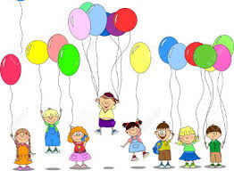
FESTE IN ALLEGRIA
Nella nostra scuola dell’infanzia vengono organizzate diverse feste durante l’anno scolastico: festa dei nonni, Natale, Carnevale, festa della mamma, festa del papà, festa di musica, festa di fine anno.
Le feste rientrano nella programmazione educativa e didattica della scuola e rappresentano un momento di forte aggregazione , socializzazione e convivialità oltre che un momento formativo per i bambini in quanto possono sperimentare un ruolo di protagonismo attraverso le varie esperienze proposte. L’organizzazione dei festeggiamenti nella scuola dell’infanzia è un momento importante per rafforzare il sentimento di appartenenza dei bambini, consolidare le relazioni interpersonali ed evidenziare l’identità di ciascuno.
In queste occasioni la partecipazione dei genitori e dei nonni è molto gradita perché sono una parte fondamentale nella vita dei bambini e della nostra scuola.

Slide 17
RAPPORTO GENITORI -SCUOLA
L’accoglienza rappresenta una delle principali routines della nostra scuola e si basa su tre concetti fondamentali: Accogliere, Ascoltare, Accompagnare, tre azioni pedagogiche concrete nei confronti dei bambini e delle loro famiglie.
Accoglienza anche come ambientamento e punto d’incontro fra scuola e famiglia, come “luogo” di preziose opportunità di conoscenza (anche di situazioni e realtà diverse) e collaborazione così calendarizzata:
- Nel mese di gennaio (prima dell’iscrizione) i genitori e i bimbi nuovi hanno la possibilità di visitare la scuola con l’iniziativa “Scuola aperta” (Open Day) promossa dalle insegnanti. A gennaio 2024 purtroppo la sede di San Prospero non sarà ancora ultimata, quindi l’incontro con il personale avverrà a Solara.
- Nel mese di maggio con i nuovi iscritti (e relativi genitori) viene realizzato un laboratorio per conoscersi meglio e visitare ulteriormente la scuola. In questo periodo speriamo che i nuovi locali siano già visitabili.
- Nel mese di settembre le insegnanti incontrano i genitori di prima sezione per dare ulteriori informazioni sui primi giorni di scuola, rispondere ad eventuali domande e dubbi e conoscere meglio il bambino attraverso gli occhi del genitore.
- Nel mese di ottobre le insegnanti incontrano tutti i genitori per presentare loro la programmazione che intendono attuare durante l’anno scolastico corrente.
- Nel mese di maggio le insegnanti incontrano le famiglie in colloqui individuali per fare un punto della situazione sull’andamento dell’anno scolastico.
- Ci sarà inoltre la possibilità di avere degli incontri individuali con le insegnanti in qualsiasi momento in cui il genitore, o le insegnanti stesse, ne sentano l’esigenza.

Slide 18
COLLABORAZIONE TRA COORDINAMENTO PEDAGOGICO, FEDERAZIONE SCUOLE MATERNE CATTOLICHE (FISM) E CENTRO DI CONSULENZA PER LA FAMIGLIA (CCF)
Questa collaborazione, che ha origine dal Progetto Benessere, ora si amplia in diverse proposte al fine di rispondere in modo più adeguato a chi ne sente il bisogno: bambini e famiglie. L’obiettivo del rinnovamento vuole offrire alle scuole la possibilità di creare una comunità educante che ponga al centro la crescita armonica del bambino e il benessere di tutta la sua famiglia. Per questo c’è la possibilità di fissare colloqui di consulenza e sostegno psicologico e psico-pedagogico protetti da privacy, contattando l’insegnante, che vi metterà in contatto con il CCF e la psicologa Elisa Santini.

